Slide 1
礼状風レポートは「権利」です（*^ー^*）
ゲスト講師からお返事がくることも
ちょっとした添削も(^_-)-☆
プレゼントも。。
件名に「レポート」名前・お仕事・キャンパス名またはウェブ
ワードやＰＤＦの添付＋本文貼り付け
「ゲストに転送しないで」「当選しても匿名に」
前夜までに資料がとどきます。届かなかったらyuki@spa.nifty.comまで。
☆えにし☆というメールが届いていなかったら
yuki@spa.nifty.comまで!!!!!!!

Slide 2
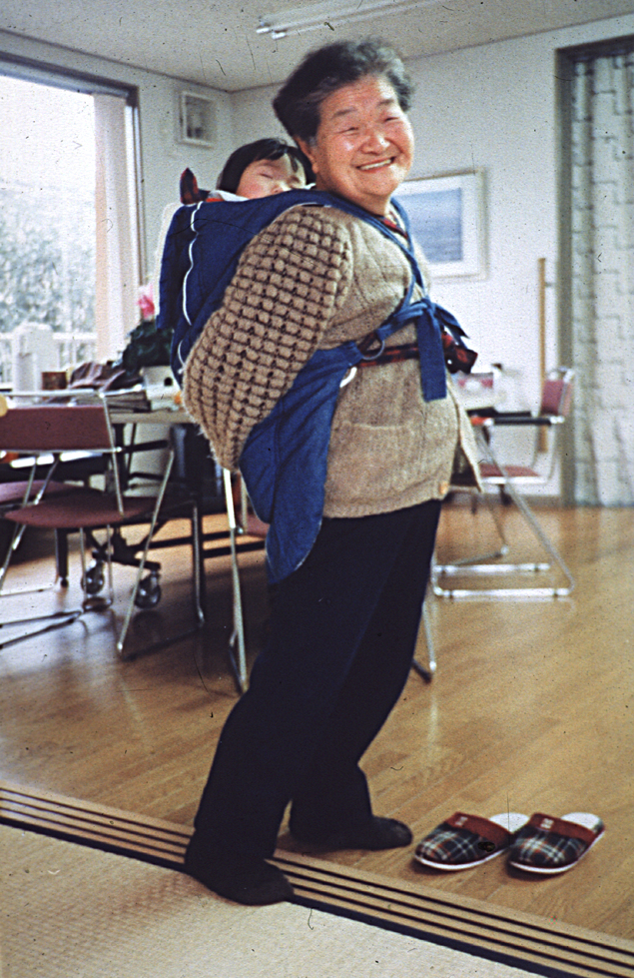
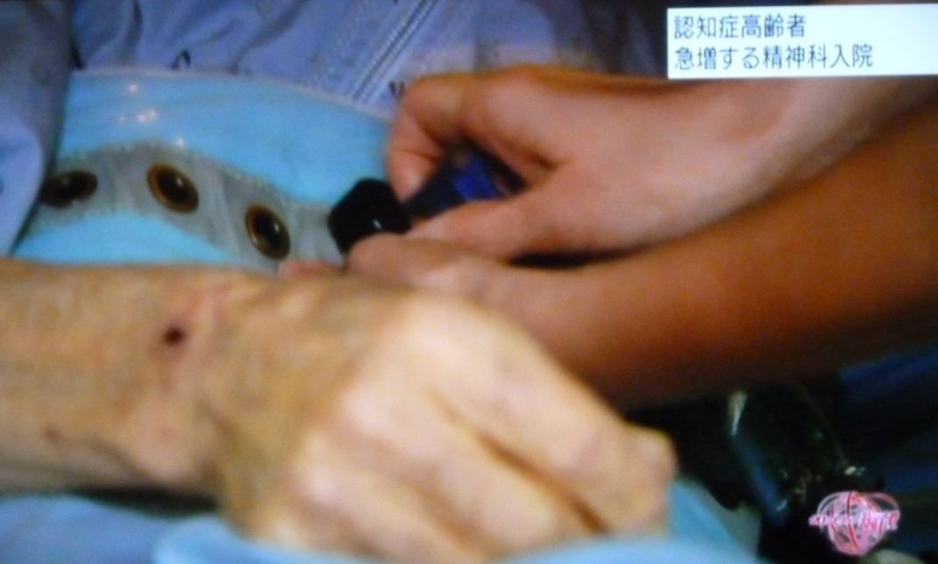
居場所
人間にとって大切なのは。。。
味方
誇り
日本精神科病院協会会長の認知症治療病棟
強力な磁石による身体拘束帯を日常的に
ＮＨＫ「クローズアップ現代」より
いわゆるＢＰＳＤがあったキヨさん
役割と誇りをもって（*^ー^*）
デイケアハウス「このゆびと～まれ」で

Slide 3


認知症をめぐる５つの常識 ⇒実は、誤解
★アタマを使っていればボケない⇒アタマを使ったお２人も
★早期治療が大切⇒「治療」よりケアと環境が大切
★徘徊・暴力・弄便などの不可解な行動⇒了解可能な心の叫び
★精神病院もやむをえない⇒日本だけの「世界の非常識」
★認知症になったら何も分からなくなる
⇒できないこと、できることを、支援者が判断してあげる
⇒ご本人の願いに耳を傾けて実現する
国際医療福祉大学大学院医療福祉ジャーナリズム分野教授
福祉と医療・現場と政策をつなぐ 志の縁結び係＆小間使い
大熊由紀子（ゆきさん）yuki@spa.nifty.com ・http://www.yuki-enishi.com/
https://www.facebook.com/profile.php?id=100006099188277&ref=tn_tnmn

